Slide 1

NÁZEV: VY_52_INOVACE_21_ROSTLINY A ŽIVOČICHOVÉ KOLEM NÁS.
NÁZEV ŠKOLY: ZŠ a MŠ Osoblaha, příspěvková organizace
AUTOR: Eliška Jurčicová
TÉMA: Les – bezobratlí
ČÍSLO PROJEKTU: CZ.1.07/1.4.00/21.0816
Kde například mohou žít bezobratlí v lese?
Na zemi.

Slide 2
Datum vytvoření projektu | 2012
Ročník | 6.
Popis prezentace | Pokračování předchozí prezentace – další známí bezobratlí na zemi v lese.

Slide 3
žijí v kmenech stromů
žijí v korunách stromů
tesaříci
bekyně
kůrovci
chrousti
lumci
žijí na zemi
žijí v trávě
slimáci a plzáci
klíšťata
střevlíci
světlušky, mrchožrouti
a hrobaříci, bekyně, chrobáci, kůrovci, mravenci, klíšťata, chrousti, slimáci a plzáci, tesaříci, střevlíci, bzučivky, lumci
světlušky
mrchožrouti a hrobaříci
chrobáci
bzučivky
mravenci

Slide 4
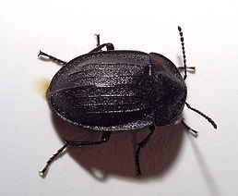
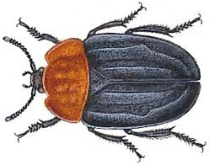
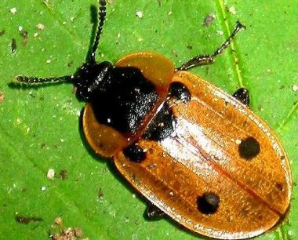
mrchožrouti a hrobaříci
mrchožrout je označení pro živočišný druh, který se živí mrtvými živočichy, kteří sami uhynuli (neloví je nebo je nedokáže ulovit)
mrchožrouti se také živí na zbytcích potravy po predátorech
ačkoliv je mrchožrout černý běžně rozšířen,
bývá nalezen zřídka, protože loví v noci
a přes den se skrývá pod kůrou stromů
mrchožrout
zploštělý
mrchožrout
housenkář

Slide 5
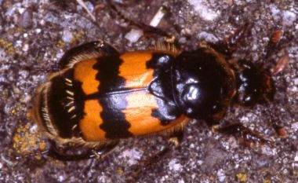
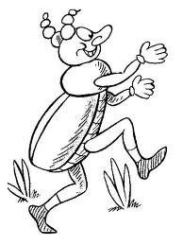
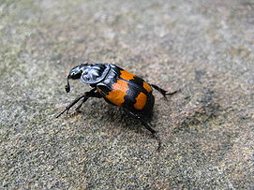
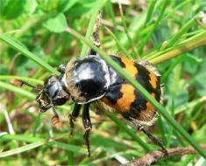
dospělí hrobaříci zahrabávají mrtvolky (převážně drobných savců a ptáků) do země a kladou k nim vajíčka a tím
zajišťují potomkům dostatek potravy
hrobařík obecný
dospělci také přinášejí k mrtvolce drobné roztoče a ti likvidují různé další zástupce hmyzu, kteří by se pokoušeli na mrtvole
přiživit
hrobařík slídivý
hrobařík malý

Slide 6
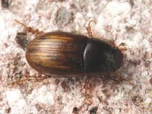
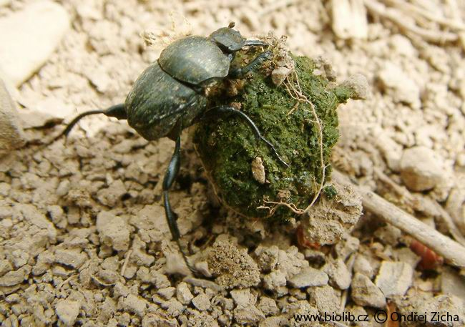
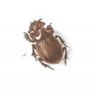
chrobáci
obecně nazývaní hnojníci nebo hovniválové
většina si vyhrabává chodby a hnízda, do kterých kladou vajíčka do nebo pod zdroj jejich budoucí potravy
chodby některých druhů sahají až do hloubky 2 metrů
hnojník obecný
chrobák vrubounovitý
- hovnivál
chrobák pečlivý

Slide 7
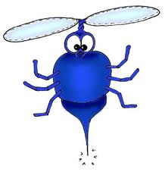
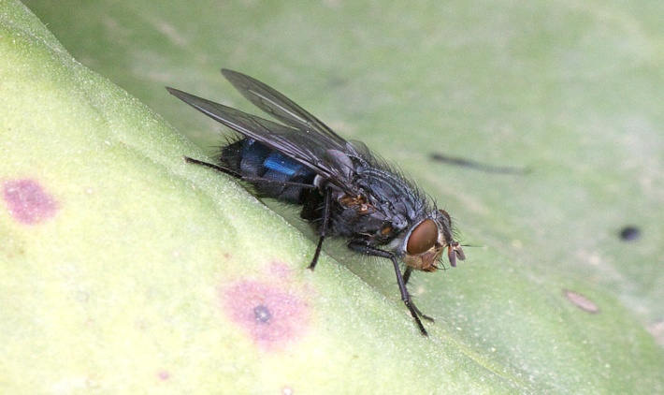
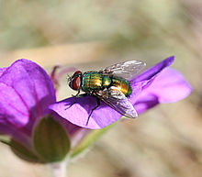
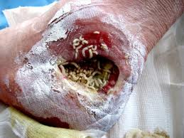
bzučivky
velké, kovově modré nebo zelené mouchy
vajíčka snášejí do rozkládajících se organických látek, ve kterých se vyvíjejí larvy
larvy některých druhů mohou napadat a poškozovat i živé tkáně, především otevřené rány
unikátní léčba larvami mouchy bzučivky zelené je prastará léčebná metoda, kterou prováděli již staří Mayové; několik tisíc let starou metodu však odsunula antibiotika a moderní chirurgie téměř do zapo-mnění; jedná se o bezbolestnou léčbu, která má velice dobré výsledky

Slide 8
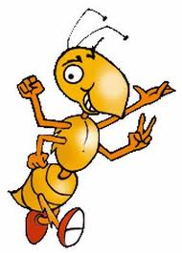
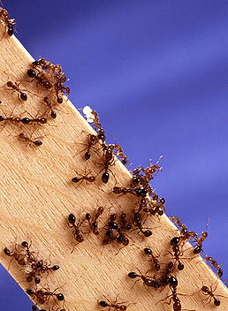
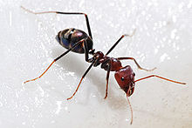
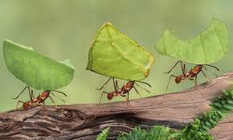
mravenci
jsou jednou z nejúspěšnějších skupin hmyzu
v živočišné říši
tato úspěšnost je přikládána jejich sociálnímu způsobu života
a specializaci
kolonie mravenců mohou dosahovat několika miliónů jedinců
jsou známy případy, kdy příbuzné kolonie vytvářejí superkolonii dosahující délky několika tisíc kilometrů

Slide 9
Použité zdroje:
http://cs.wikipedia.org/wiki/Mrcho%C5%BErout_%C4%8Dern%C3%BD
http://leccos.com/index.php/clanky/mrchozrouti
http://www.gymta.cz/kabinety/kab_biologie/videoatlas/hmyz/brouci1.html
http://www.gymta.cz/kabinety/kab_biologie/videoatlas/hmyz/brouci1.html
http://cs.wikipedia.org/wiki/Hroba%C5%99%C3%ADk_mal%C3%BD
http://www.mistoprozivot.cz/detsky-portal/cesta/detska-encyklopedie/zivocichove/hmyz/hrobarik
http://www.mistoprozivot.cz/detsky-portal/cesta/detska-encyklopedie/zivocichove/hmyz/chrobak#vite_ze
http://zooola.webgarden.cz/brouci
http://cs.wikipedia.org/w/index.php?title=Hnojn%C3%ADkovit%C3%AD&action=edit&redlink=1
http://cit.vfu.cz/vet-ekologie/rozdeleni_skudcu/bzucivky.htm
http://cs.wikipedia.org/wiki/Bzu%C4%8Divka_zelen%C3%A1
http://www.jynx-t.net/priroda/bzucivka-obecna-4-0-10420224.html
http://www.berounskyregion.cz/?strana=181
http://en.wikipedia.org/wiki/Ant
http://cs.wikipedia.org/wiki/Mravencovit%C3%AD
Naše příroda č. 2/2008, adresa redakce: Naše příroda o.s., Lazecká 297/51, 77900 Olomouc
Naše příroda č. 6/2011, adresa redakce: Naše příroda o.s., Lazecká 297/51, 77900 Olomouc
Robert Vlk, Soňa Kubešová, Přírodopis, Bezobratlí živočichové, učebnice 2. díl, nakladatelství Nová škola 2007

